Slide 1
Impact de la crise des opioïdes sur la condition des personnes qui souffrent de douleur chronique non-cancéreuse
Manon Choinière PhD
Chercheur régulier
Centre de recherche du CHUM
Professeur titulaire
Département d’anesthésiologie Faculté de médecine
Université de Montréal
CISSS de la Montérégie-ouest
29 novembre 2019

Slide 2
Conflit d’intérêt
Je n’ai aucun conflit d’intérêts réel ou potentiel en lien ou non avec le contenu de cette présentation.

Slide 3
Plan de la présentation
Qu’est-ce que la douleur chronique non-cancéreuse (DCNC) et quelles sont ses conséquences néfastes?
2. Pourquoi la DCNC continue-t-elle d’être traitée de façon non-optimale?
Impact de la crise des opioïdes chez les personnes qui vivent avec de la DCNC
- Étude effectuée au QC et en CB
- Étude sur la DCNC chez les personnes utilisatrices de
drogues

Slide 4

Douleur chronique non-cancéreuse
Douleur qui persiste au-delà du délai normal de guérison (> 3 – 6 mois) ou qui est associée à une maladie chronique (e.g., arthrite rhumatoïde, sclérose en plaques)
DCNC : pas juste un symptôme mais une maladie en soi (OMS)
Prévalence: > 20% de la population
+ de femmes ↑ âge

Slide 5
Conséquences néfastes multiples
Fonctionnement physique
↓ Qualité du sommeil
↑ Dépression / anxiété
↓ Productivité
↓ Vie familiale et activités sociales
↓ Qualité de vie reliée à la santé

Slide 6
Fardeau économique de la DCNC
(coûts en soins de santé et perte de productivité)
Environ 600 milliards US > que les coûts des maladies cardiovasculaires, du cancer et du diabète (Gaskin & Richard 2012)
Financement de la recherche sur la douleur au Canada
IRSC < 1%
Financement total de la recherche en santé ≈ 0,25% (Lynch et al 2009)

Slide 7
En dépit de décennies de recherche dans le domaine de la douleur chronique
- Souvent mal diagnostiquée
- Sous-traitée
- Traitée de façon inadéquate
- Pas traitée du tout

Slide 8
Pourquoi la DCNC continue-t-elle en 2019 d’être traitée de façon non-optimale et d’être sous-financée?

Slide 9

PAS UN SUJET SEXY

Slide 10

Pourquoi DNCN ≠ un sujet sexy?
On ne meurt pas de DCNC ou rarement (suicide)
Co-existe avec d’autres maladies chroniques
Pas de mesure objective
Douleur = doute, suspicion, stigma

Slide 11
Raisons re: traitement non-optimal de la DCNC
Lacunes très importantes dans la formation des médecins et autres professionnels de la santé
Manque de ressources en termes de soins
Phénomène transversal dans différentes maladies chroniques
DCNC = phénomène complexe (multiples dimensions)

Slide 12
Utilisation des opioïdes
Avant les années 80-90, les opioïdes étaient utilisés exclusivement pour les patients souffrant de douleur cancéreuse qui étaient en fin de vie
Élargissement de l’utilisation des opioïdes à
  la clientèle des patients souffrant de douleur chronique non-cancéreuse
  la clientèle des patients souffrant de douleur aiguë d’intensité modérée à sévère (e.g., douleur post-op)

Slide 13
Opioïdes – Unique option…
Accès limité et fragmenté aux cliniques de traitement multidisciplinaire de la douleur (longs délais d’attente)
Accès limité en 1^{ière} ligne à des traitements non-pharmacologiques (e.g., physiothérapie, psychothérapie)
Médication dont les opioïdes ≈ seule option disponible

Slide 14
Au cours des années 1990 - 2010, les prescriptions d’opioïdes pour contrer la douleur aiguë ou chronique ont augmenté de façon très significative aux EU et au Canada de sorte qu’on a assisté à:
↑ opioïdes prescrits comme drogue de rue (> cocaïne ou héroïne)
↑ des surdoses et des visites à l’urgence
↑ décès
↑ admissions en centre de désintoxication
Dowell 2016, Chou 2014

Slide 15
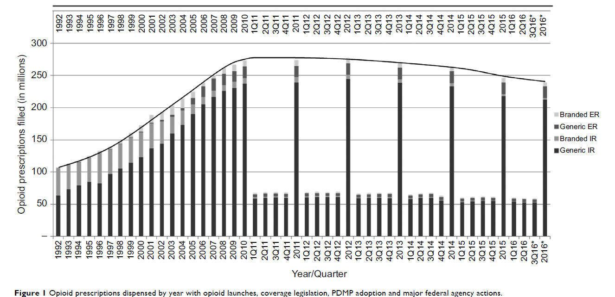
Source: Pezalla EJ, Rosen D, Erensen JG, Haddox JD, Mayne TJ: Secular trends in opioid prescribing in the USA. J Pain Res 10:383–7, 2017.

Slide 16
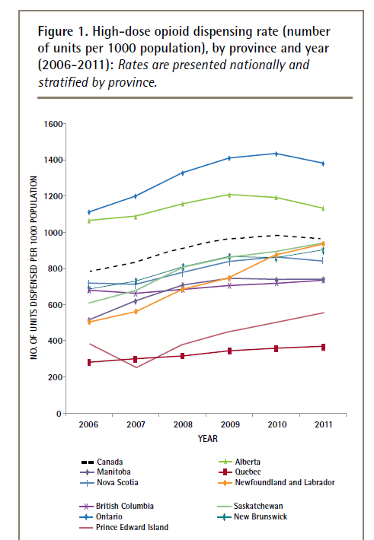
Source : Gomes T, Mamdani MM, Paterson JM, Dhalla IA, Juurlink DN: Trends in high-dose opioid prescribing in Canada. Can Fam Physician Med Fam Can 60:826–32, 2014.

Slide 17
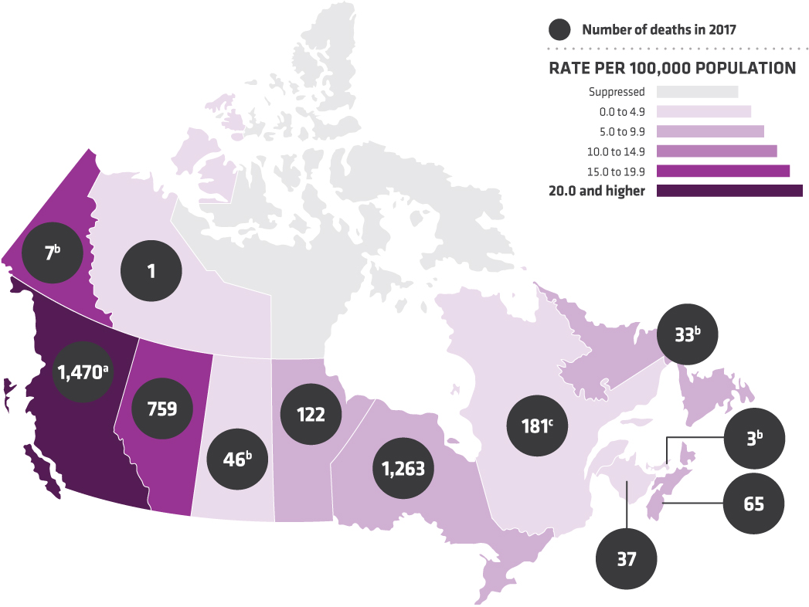
CRISE DES OPIOÏDES AU CANADA
3,987
Morts apparemment reliées à la prise d’opioïdes en 2017
CB: Taux le plus élevé
QC: Taux parmi les moins élevés
Figure 2. Number and rate (per 100,000 population) of apparent opioid-related deaths by province or territory, 2017.
Source: Special Advisory Committee on the Epidemic of Opioid Overdoses. National report: Apparent opioid-related deaths in Canada (January 2016 to December 2017) Web-based Report. Ottawa: Public Health Agency of Canada; June 2018.

Slide 18
DEUX VERSANTS DE LA CRISE DES OPIOIDES
Crise des opioides prescrits: surdoses fatales et non fatales + troubles d’utilisation des opioïdes dans la population générale
  Canada = 2e pays le plus prescripteur
  Recommendations: restrictions et surveillance des prescriptions

Slide 19
DEUX VERSANTS DE LA CRISE DES OPIOIDES
2. Crise des opioïdes de rue (fentanyl contrefait): surdoses fatales et non fatales chez des personnes utilisatrices de drogues
  Fentany contrefait impliqué dans 73% des décès
  Implantation de mesures de reduction des méfaits

Slide 20
CRISE DES OPIOÏDES
LARGE COUVERTURE DANS LES MÉDIAS
+
ÉMISSION DE LIGNES DIRECTRICES POUR RESTREINDRE LES PRESCRIPTIONS D’OPIOÏDES (EU 2016, CANADA 2017)

Slide 21
CONSÉQUENCES DE L’ÉMISSION DES LIGNES DIRECTRICES RE: PRESCRIPTION DES OPIOÏDES CHEZ LES CLINICIENS
Crainte d’être surveillés et pénalisés
↓ des doses d’opioïdes ou cessation du Tx chez les personnes vivant avec de la DCNC
Refus de prendre de nouveaux patients qui sont déjà sur opioïdes

Slide 22
LARGE COUVERTURE DE LA CRISE DES OPIOÏDES DANS LES MÉDIAS ET CONFUSION DES 2 CRISES
+
ÉMISSION DE LIGNES DIRECTRICES POUR RESTREINDRE LES PRESCRIPTIONS D’OPIOÏDES (EU 2016, CANADA 2017)
↓
      Conséquences pour les personnes souffrant de douleur chronique non-cancéreuse ???

Slide 23
ÉTUDE 1: Impact de la crise des opioïdes chez les personnes qui souffrent de DCNC au Québec et en Colombie-Britannique (devis mixte)
ÉTUDE 2: Prévalence et traitement de la DCNC chez les personnes utilisatrices de drogues (devis mixte)

Slide 24
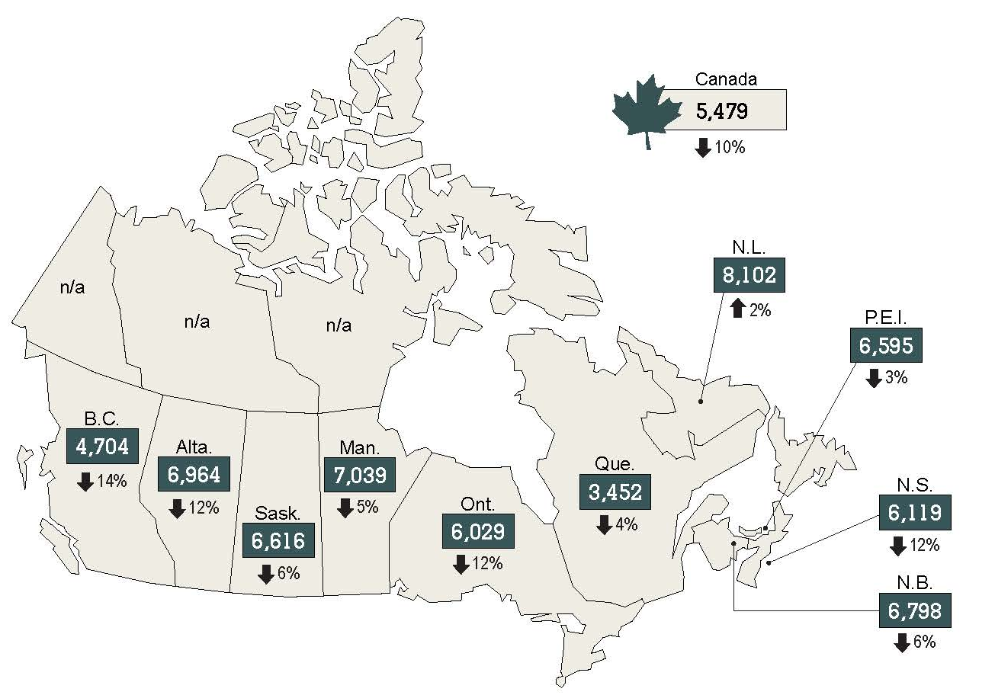
CRISE DES OPIOIÏDES AU CANADA
14%
De 2016 à 2017
La CB avait le plus haut taux de diminution des prescriptions d’opioïdes
En 2017, le QC avait le plus bas taux de prescription d’opioïdes au Canada
Figure 1. Defined daily doses per 1,000 population for top 6 opioids, Canada, 2017
Source: Canadian Institute for Health Information. Pan-Canadian Trends in the Prescribing of Opioids and Benzodiazepines, 2012 to 2017. Ottawa, ON: CIHI; 2018.

Slide 25
OBJECTIFS DE L’ÉTUDE 1 – VOLET QUANTITATIF
Évaluer l’impact de la crise des opioïdes sur l’accès au traitement pour les patients souffrant de douleur chronique non-cancéreuse au QC et en CB
Évaluer leurs inquiétudes et opinions à propos de la crise des opioïdes

Slide 26
MÉTHODOLOGIE
Critères de sélection des participants
  Âge: ≥ 18 ans
  Capacité de lire le français ou l’anglais et de fournir un consentement informé
  Souffre de DCNC depuis un minimum de 3 mois
  Accès à une connection Internet

Slide 27
MÉTHODOLOGIE
Sondage en ligne réunissant une série de questionnaires/échelles dûment validés
  Québec : 9 janvier au 31 mars 2018
  Colombie-Britannique : 01 mars au 30 avril 2018
Trois questionnaires
- Utilisateurs actuels d’opioïdes
- Utilisateurs intermittents (ont cessé dans les 12 derniers mois)
- Non-utilisateurs dans les 12 derniers mois
Canaux de diffusion du sondage à large échelle: associations ou réseaux de patients, groupes d’entraide, institutions et établissements de santé, cliniques de douleur, réseaux sociaux, journaux papiers, etc.

Slide 28


RÉSULTATS
1375
PARTICIPANTS DANS LES DEUX PROVINCES
1071 | Total des participants par province | 304
533 (49,8%) | Utilisateurs actuels d’opioïdes | 171 (56,3%)
147 (13,7%) | Utilisateurs intermittents d’opioïdes | 58 (19,0%)
391 (36,5 %) | Non-utilisateurs d’opioïdes | 75 (24,7%)

Slide 29




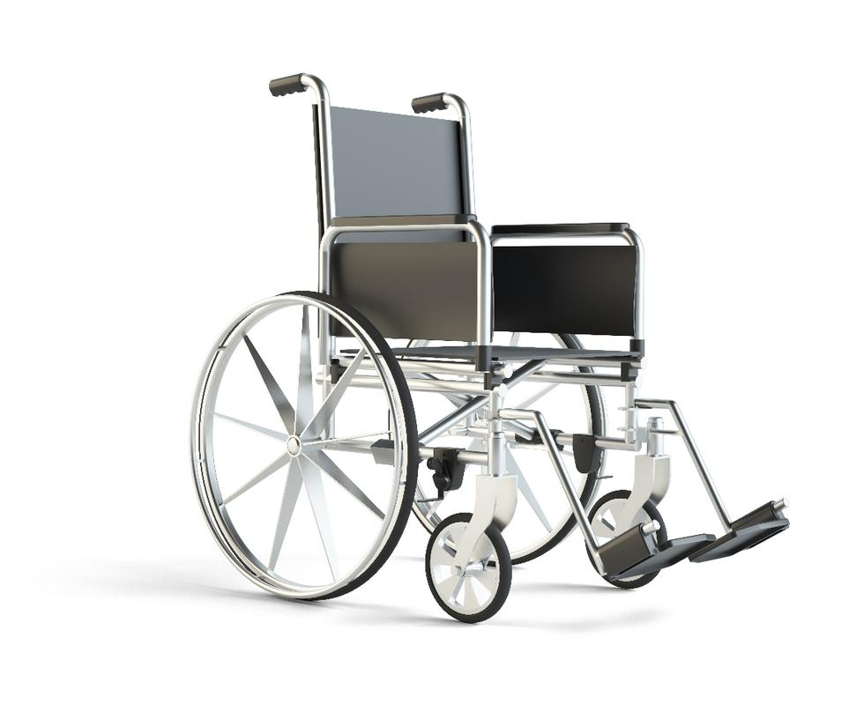
Caractéristiques des participants (N = 1375)
Âge moyen
Sexe
Niveau d’études complété
80%
20%
Collège technique ou CEGEP
83,1%
49.9 ans
Invalidité temporaire ou permanente
38,5 %

Slide 30
COMPARAISONS ENTRE LES RÉSULTATS DU QUÉBEC ET DE LA COLOMBIE-BRITANNIQUE
  Sélection de 296 participants parmi les 1375 participants au sondage dans chaque province qui étaient comparables en termes d’âge, de sexe et de durée de la douleur

Slide 31
RÉSULTATS

Slide 32
PROFILES D’UTILISATION DES OPIOÏDES EN CB (N = 296) ET AU QC (N = 296)

Slide 33
UTILISATEURS ACTUELS D’OPIOÏDES (N = 307)
  21,6% des utilisateurs d’opioïdes se sont vu proposer de cesser complètement leurs opioïdes par leur médecin
  Les participants de CB étaient 2.5 fois plus susceptibles de se faire proposer de cesser leurs opioïdes que ceux du QC (p = .002)

Slide 34
UTILISATEURS ACTUELS D’OPIOÏDES (N = 307)
  La proportion des personnes qui rapportaient avoir vu leur dose d’opioïdes diminuée était significativement plus élevée en CB (46.8%) qu’au QC (28.1%) (p = .02)

Slide 35
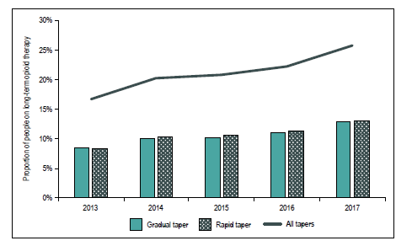
26% des Canadiens qui prenaient des opioïdes sur une base à long-terme ont vu leurs doses diminuées en 2017
Pour 50% d’entre eux, la diminution des doses s’est effectuée trop rapidement
Source: Canadian Institute for Health Information, 2019

Slide 36
CONSÉQUENCES D’UNE DIMINUTION TROP RAPIDE OU CESSATION ABRUPTE DES OPIOÏDES
↑ de l’intensité de la douleur et apparition de nouveaux sites douloureux
↑ anxiété, dépression incluant idées suicidaires
↑ visites à l’urgence, hospitalisations
Recours à des opioïdes sur le marché noir → risque de surdoses fatales et non fatales

Slide 37
US DEPARTMENT OF HEALTH AND HUMAN SCIENCES (HSS)
HSS Guide for Clinicians on the Appropriate Dosage Reduction or Discontinuation of Long Term Opioid Therapy

Slide 38
PRINCIPALES RECOMMENDATIONS DU GUIDE HHS
Processus de décision partagée médecine/patient
↓ très graduelle des doses d’opioïdes (≤ 10%/mois)
Intégration de modalités thérapeutiques non-pharmacologiques
Support aux plans comportemental et psychologique

Slide 39
UTILISATEURS INTERMITTENTS D’OPIOÏDES (N = 92)
  20,0% des participants qui ont vu leurs opioïdes cessés au cours des 12 derniers mois n’étaient pas d’accord avec la décision de leur médecin mais il n’y avait pas de différence significative entre le QC et la BC
  38,5% des participants ont rapporté souhaiter reprendre des opioïdes pour soulager leur douleur

Slide 40
UTILISATEURS INTERMITTENTS D’OPIOÏDES (N = 92)
  Par rapport aux utilisateurs actuels d’opioïdes, ceux chez qui on avait cessé ce type de médicament étaient deux plus à risque d’avoir eu recours à d’autre(s) source(s) que leur médecin pour obtenir des opioïdes—i.e., consultation auprès d’un autre médecin, famille/amis, internet/rue (p = .035)

Slide 41
UTILISATEURS ACTUELS ET INTERMITTENTS D’OPIOÏDES (N = 399)
  Les participants de la CB étaient deux fois plus susceptibles que ceux du Québec de rapporter avoir accumulé des opioïdes de peur de ne pas être capables d’en avoir dans le futur (p = .026)

Slide 42
COUVERTURE MÉDIATIQUE DE LA CRISE DES OPIOÏDES
  Par rapport aux participants du Québec, ceux de la CB étaient significativement plus susceptibles de dire que la couverture médiatique était très préjudiciable aux personnes vivant avec de la DCNC qu’elles prennent ou non des opioïdes pour soulager leur douleur (p = .001)

Slide 43
COUVERTURE MÉDIATIQUE DE LA CRISE DES OPIOÏDES
  Par rapport aux participants du Québec, ceux de la CB étaient significativement plus susceptibles de dire que la couverture médiatique donnait une très mauvaise image des personnes qui souffrent de DCNC (p = .002)

Slide 44
COUVERTURE MÉDIATIQUE DE LA CRISE DES OPIOÏDES
  Par contre, les non-utilisateurs d’opioïdes des deux provinces étaient plus susceptibles de dire que la couverture avait des effets bénéfiques pour les personnes qui prennent des opioïdes pour soulager leur douleur (p = .001)

Slide 45
ÉTUDE 1 – VOLET QUALITATIF
MÉTHODOLOGIE
Recherche qualitative - Entrevues semi-dirigées approfondies auprès de patients du QC et de la CB ayant participé au volet quantitatif
Analyses thématiques des données à partir des verbatims d’entrevue

Slide 46
22 participants âgés entre 20 et 70 ans (12 femmes, 10 hommes)
15 prenaient des opioïdes pour leur DCNC

Slide 47
RÉSULTATS PRÉLIMINAIRES
Intensification de la stigmatisation depuis la médiatisation de la crise des opioïdes – figure du « drogué »
Préjugés venant autant de l’entourage familial et professionnel que du milieu médical

Slide 48
Effets sur la prise en charge (e.g., diminutions de doses, discrimination dans les soins comme dans les salles d’urgence)
Crainte face à la dangerosité des opioïdes re: addiction

Slide 49
CONCLUSIONS – ÉTUDE 1
La crise des opioïdes couplée à l’émission de directives pour restreindre les prescriptions d’opioïdes ont divers effets négatifs chez les personnes atteintes de DCNC
À certains égards, l’impact apparaît plus important en CB qu’au QC

Slide 50
Une stigmatisation accrue des personnes qui prennent des opioïdes pour soulager leur DCNC est rapportée
La couverture médiatique de la crise des opioïdes couplé à la confusion entre opioïdes prescrits et fentanyl contrefait est préjudiciable aux personnes atteintes de DCNC qui sont sous opioïdes

Slide 51
ÉTUDE 2
OBJECTIFS
Évaluer la prévalence et la prise en charge de la douleur chronique non-cancéreuse (DCNC) chez les personnes utilisatrices de drogues (PUD) – Volet quantitatif
Décrire leur expérience et l’impact de la crise des opioïdes – Volet qualitatif

Slide 52
MÉTHODOLOGIE
Étude transversale à devis mixte nichée au sein d’une cohorte prospective de PUD ayant des problèmes sociaux et de santé complexes (Cohorte St-LUC du Centre hospitalier de l’Université de Montréal)
Février 2017 à avril 2018
Critères de sélection
  Âge: ≥ 18 ans
  Habilité à lire le français ou l’anglais et de fournir un consentement éclairé
  Avoir une connection Internet
Notes:
Pour des fins de simplicité, j’amalgamé les résultats de Lise aux tiens

Slide 53
MESURES QUANTITATIVES
Présence/absence de DCNC depuis 3 mois ou plus
Durée, intensité et interférence de la douleur (Brief Pain Inventory )
Types de substance utilisés
Médications pour contrer la douleur
Données sociodemographiques

Slide 54
Résultats (N = 427)
Charactéristiques des participants
Âge (moyenne ± ET) 44.6 ± 10.6
Sexe (% d’hommes) 84.2%
Scolarité (% ≥ secondaire) 60.0%
Logement instable (%) 26.6%
N.B. Une personne avec logement stable était définie comme vivant dans un appartement ou une maison sur une base à long-terme par opposition à une personne vivant dans des appartements ou des hotels loués sur une base mensuelle, dans des refuges, ou dans la rue
Notes:
Mettre une décimale pour chaque résultats comme c’est le cas dans 1

Slide 55
Types of substance utilisés (% des participants)
Opioïdes 39.8%
Cocaïne 53.0%
Amphétamines 21.3%
Cannabis 52.5%
Trouble d’utilisation d’alcool 34.1%
Notes:
Mettre 1 décimale pour chaque résultat

Slide 56
Prévalence et sévérité de la DCNC (N = 417)
Présence de DCNC (% oui) 44.8%
Durée de la douleur en années (médiane, EIQ) 10 (3 – 19)
Fréquence de la douleur (% continue) 80.0%
Intensité de douleur modérée à sévère (% ≥ 4/10) en moyenne au cours du dernier mois 79.7%
Interférence modérée à sévère de la douleur (% ≥ 4/10) au cours du dernier mois 50.3%
Notes:
Mettre 1 décimale pour chaque résultat et indiquer la durée de la douleur. Es-tu bien 50% pour l’interférence?

Slide 57
Médications ou substances utilisées pour contrer la DCNC
Médication non-opioïde prescrite 25.1%
Médication opioïde prescrite 13.9%
Medication opioïde d’autres personnes 14.4%
Utilisation d’alcool, cannabis ou autres drogues illicites 22.5%
Notes:
Rajouter le % of over-the-counter medication. Mettre 1 décimale après le point
Réponse : Nous n’avons pas posé de question sur l’auto-médication (over-the-counter pain medication) je l’ai donc enlevé

Slide 58
Accès à des traitements pour la DCNC (N = 187)
Visite chez un médecin au cours des 3 derniers mois
20.9%
↓
Demande de prescription pour la douleur
61.5%
↓
Refus
29.2%
↓

Slide 59
FACTEURS ASSOCIÉS À LA PRÉSENCE DE DCNC CHEZ LES PUD
> 45 ans (OR: 1.8, p = .006)
Être un homme (OR: 2.3, p = .008)
Moins bonne condition de santé (OR: 1.9, p = .003)
Détresse psychologique modérée à sévère (OR: 2.9, p < .001)
Utilisation moins fréquente de cocaïne (OR: 0.5, p = .002)

Slide 60
COLLECTE DES DONNÉES QUALITATIVES
Recrutement à Montréal dans 3 organismes communautaires en réduction de méfaits et parmi la Cohorte St-Luc
  Souffrir de DCNC depuis au moins 3 mois
  Consommer des opioïdes et/ou autres substances
Entrevues approfondies avec des PUD souffrant de DCNC depuis au moins 3 mois

Slide 61
PARTICIPANTS
10 femmes, 15 hommes âgés de 27 à 61 ans
Polyconsommation chez la plupart (cocaïne, crack, héroïne, opioïdes de rue, cannabis, alcool, etc)
DCNC depuis plusieurs années
Causes variables: accidents, pathologies, agressions, complications de l’utilisation de drogues, etc

Slide 62
RÉSULTATS
Thème 1: Refus de prescriptions d’opioïdes
Presque tous les participants ont rapporté s’être vu refuser une prescription d’opioïdes même si leur douleur était sévère et ce, sans se faire offrir de solution de remplacement
Selon eux, la réticence des médecins a ↑ depuis la médiatisation de la crise des opioïdes
N.B. Les lignes directrices canadiennes de 2017 recommandent de ne pas prescrire des opioïdes chez les personnes qui ont un historique d’abus de substance et/ de trouble de santé mentale

Slide 63
Thème 2: Stigma et sentiment d’injustice
Un bon nombre de participants se sentent d’emblée étiquetés comme « addicts » par les médecins—i.e., qu’on les suspecte de tenter d’obtenir des opioïdes prescrits afin de les utiliser à des fins récréative ou commerciale alors qu’ils demandent pour soulager leur douleur
Certains participants ont l’impression que les préjugés des médecins à l’égard des PUD qui demandent une prescription d’opioïdes pour leur douleur ont ↑ depuis le début de la crise des opioïdes
Sentiments d’injustice/iniquité re: refus de prescription d’opioïdes et particulièrement chez ceux qui n’ont pas de dépendance aux opioïdes ou chez ceux qui ont cessé depuis longtemps de prendre ce type de substance

Slide 64
Thème 3: Manque d’accès à des modalités non-pharmacologiques pour traiter la douleur
Presque tous les participants ont exprimé leur désir d’avoir accès à d’autres types de thérapie que les médicaments tels que de la physiothérapie ou de l’acupuncture mais ils font face à des barrières financières pour accéder à ce type de modalités

Slide 65
Thème 4: Recours aux substances sur le marché noir pour soulager la douleur
Devant le manque de ressources dans le système de santé, des participants ont rapporté soulager leur douleur avec des substances achetées dans la rue
Lorsque le marché noir des médicaments opioïdes n’est plus alimenté, certains peuvent alors se tourner vers l’héroïne

Slide 66
RÉSUMÉ ET CONCLUSIONS
  La prévalence de DCNC est deux fois plus élevée chez les PUD que dans la population en général et elle a un impact important dans diverses sphères de leur vie quotidienne
  Les PUD se voient souvent refuser une prescription d’opioïdes bien que certains d’entre eux pourraient en bénéficier
  Le manque d’accès à des ressources dans le système pour traiter la douleur, que ce soit des modalités pharmacologiques ou non pharmacologiques, fait en sorte que certains PUD se tournent vers les substances accessibles dans la rue
Notes:
Gh

Slide 67
CONCLUSION GÉNÉRALE
  Des campagnes de sensibilisation auprès des personnes vivant avec de la DCNC, des professionnels de la santé et du grand public sont nécessaires afin de les alerter au sujet des effets pervers de la crise des opioïdes
  Des actions doivent être aussi prises afin de sensibiliser les médecins au fait que la DCNC est un réel problème chez les PUD et qu’il y a lieu d’améliorer leur accès à des soins de qualité pour soulager leur douleur.
Notes:
Gh

Slide 68




ÉTUDIANTS ET STAGIAIRES POST-DOCTORAUX
Lise Dassieu
Jean-Luc Kaboré
Gabrielle Pagé
Hichem Saïdi
Collaborateurs
Julie Bruneau, Université de Montréal
Céline Charbonneau, Association québécoise de la douleur chronique (AQDC)
Elise Develay, CRCHUM
Angela Heino, Pain BC
Maria Hudspith, Pain BC
Didier Jutras-Aswald, Université de Montréal
Jacques Laliberté, AQDC
Marc O. Martel, PhD, Université McGill
Gregg Moor, Pain BC
Alexandre Parent, PhD, Réseau québécois de recherche sur la douleur
Élise Roy, PhD, Université de Sherbrooke
Jean-Sébastien Roy, pht, PhD, Université Laval
REMERCIEMENTS

Slide 69





REMERCIEMENTS
FONDATION
Notes:
I would like to thank the grant agencies that fund my research work and the organisations I am affiliated with

Slide 70

Merci de votre attention !

Slide 71
Efficacité des opioïdes pour le traitement de la DCNC
ERCs: efficacité bien documentée d’une administration à court-terme (< 3 mois) et ce, en termes de soulagement de la douleur et de l’amélioration du fonctionnement
Très peu d’études sur l’efficacité d’une administration à plus long-terme (e.g., 12 mois ) → evidence limitée
Presque pas d’études effectuées dans un “contexte réel” de soins

Slide 72
Effectiveness of long-term opioid therapy among chronic non-cancer pain patients attending multidisciplinary pain treatment facilities: A Quebec Pain Registry study
Saïdi H, Pagé MG, Ware M, Choinière M
Canadian Journal of Pain 2018, 2:1, 113-124
Évaluer dans un contexte de vie réelle l’efficacité à long terme (12 mois) des opioïdes dans le soulagement de la DCNC en termes de:
  Impact sur la sévérité de la douleur (intensité et interférence)
  Impact sur la qualité de vie reliée à la santé (physique et mentale)

Slide 73
N = 893 patients
Subdivisés en 3 groupes selon leur profile d’utilisation des opioïdes
  Non utilisateurs: Aucune utilisation d’opioïdes pendant la période de suivi (12 mois)
  Utilisateurs non continus : Nouvellement mis sur opioïdes (0 – 5 mois) mais ont cessé pendant la période de suivi
  Utilisateurs continus: Nouvellement mis sur opioïdes et utilisation continue ad 12 mois

Slide 74
RÉSULTATS / DISCUSSION
Parmi les patients nouvellement mis sur opioïdes (N = 433), 63,1% ont cessé de prendre ce type de médicament et ce, principalement à cause d’effets secondaires et/ou un manque d’efficacité
Opioïdes: loin d’être un “one-fits-for-all” médicament pour contrer la DCNC

Slide 75
% des utilisateurs continus ayant bénéficié des opioïdes sur la période de 12 mois
  Intensité de douleur moyenne au cours des 7 derniers jours Amélioration d’au moins ≥ 2: 28% des patients
  Intensité de douleur à son pire au cours des 7 derniers jours Amélioration d’au moins ≥ 2: 22% des patients
  Interférence de la douleur au cours des 7 derniers jours Amélioration d’au moins ≥ 2: 25% des patients
  Qualité de vie mentale au cours des 4 dernìères semaines Amélioration d’au moins 10: 20% des patients

Slide 76
CONCLUSIONS
Environ un patient sur cinq peut bénéficier d’une administration a long-terme d’opioïdes; ce n’est donc pas rien
D’autres études effectuées en contexte de vie réelle sont nécessaires pour identifier les caractéristiques des patients qui sont les plus susceptibles (et les moins susceptibles) de bénéficier de ce type de traitement.

